Slide 1
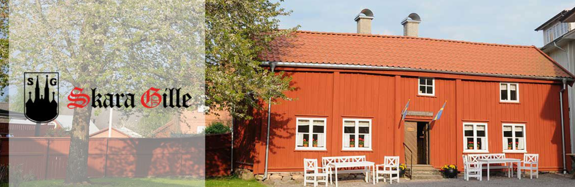

Vad är Skara Gille?
Skara Gille är en hembygdsförening i Skara. En samlingsplats för oss som värnar om bevarandet av traditionen och spridande av historia i staden där vägar och sekler mötas.

Slide 2
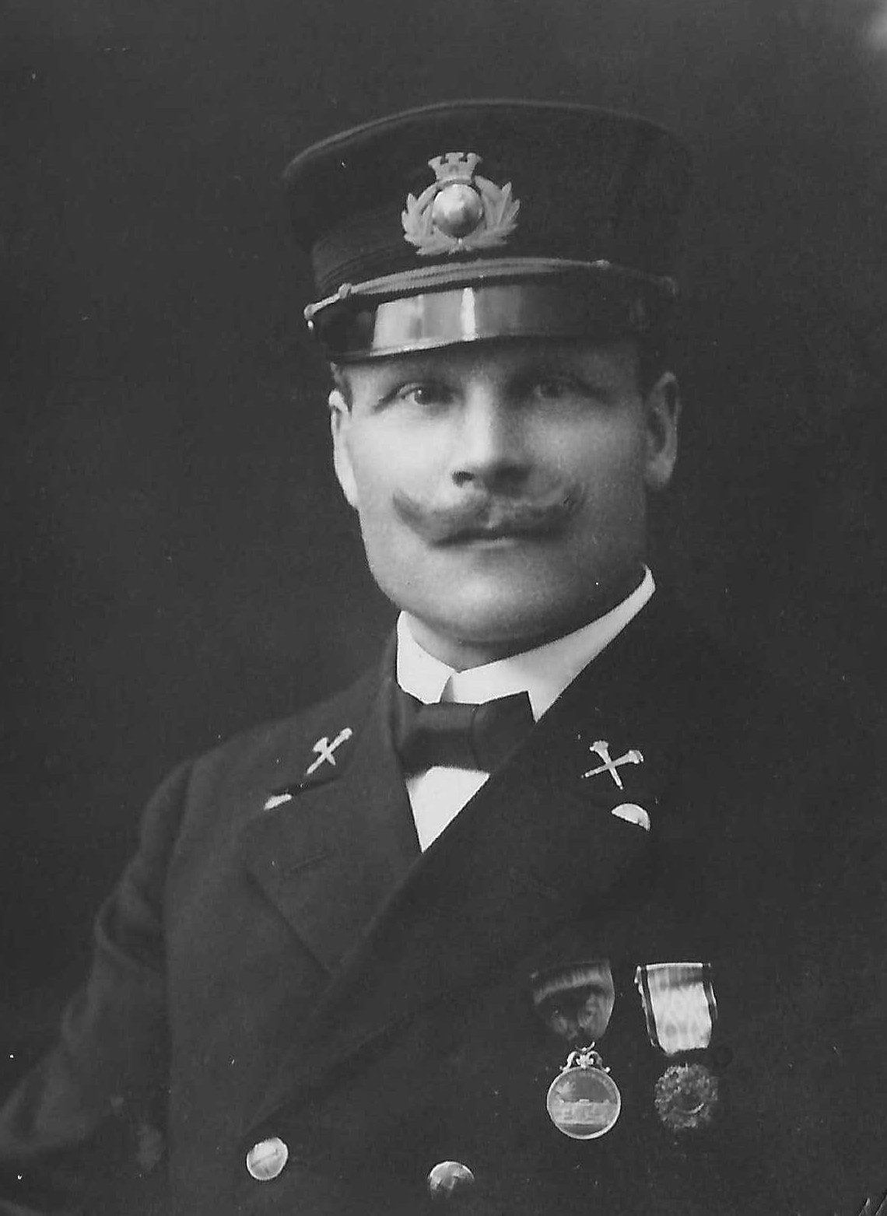
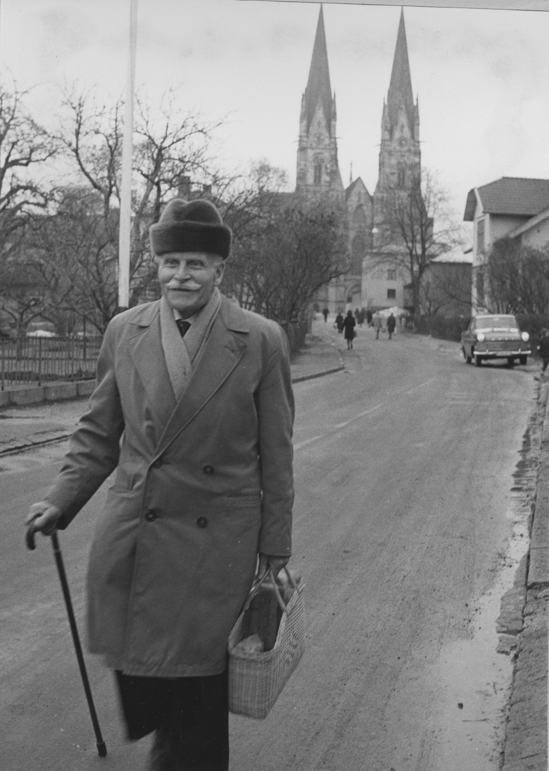
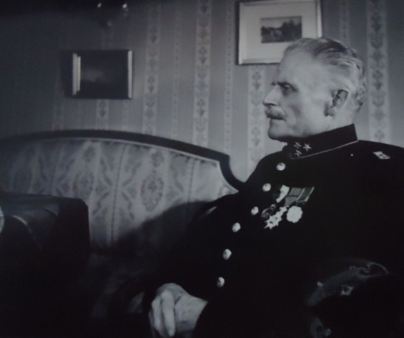
Skara Gille bildades 1948
Det var den legendariske brandchefen David Bergman som kom på den lysande idén att bilda en förening som värnade om den vackra staden Skara.
En verklig eldsjäl som brann för Skara och dess historia!

Slide 3
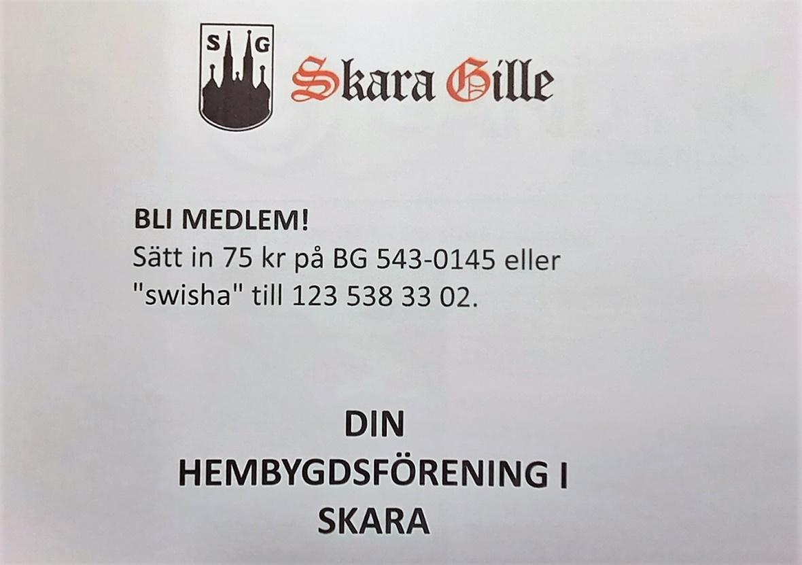

Vi är över 800 medlemmar och den största hembygdsföreningen i Västra Götaland

Slide 4
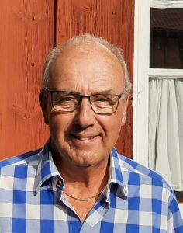
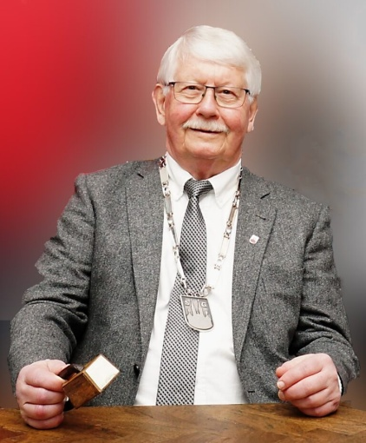
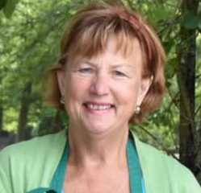
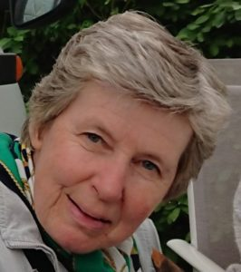
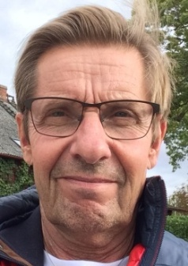
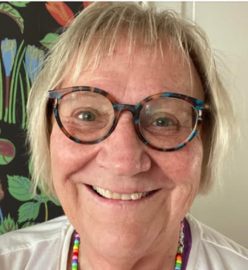
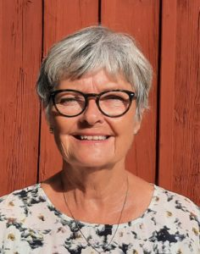
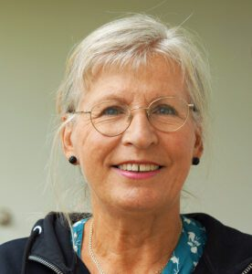
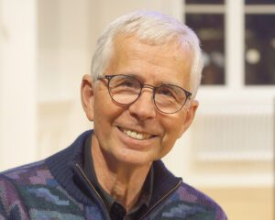
Nämnden 2026 består av
Bitr. Ålderman
Ålderman
Kassabevarare
Gillesskrivare
Gunnar Karlsson
Tommy Kroon
Annika Månsson
Kristina Johansson
Göran Johansson
Pia Bergqvist
Gunilla Landahl
Lena Brodin
Carl-Olof Engqvist
Bisittare
Bisittare
Bisittare
Bisittare
Bisittare

Slide 5
Några exempel på våra aktiviter!
Stadsvandringar
Lilla julafton
Luciafirande
Bild o filmvisningar
Brandmuseum
Brandbilsguidning/med eftersläckning
Nationaldagsfirande
Hembygdsmässa
Elskåpsvandringar, minnesbänkar, bildlakan
Höst och vårresa
Stadsorienteringar
Studiebesök
Studiecirklar
Julgransruste
Allsångs-träffar

Slide 6
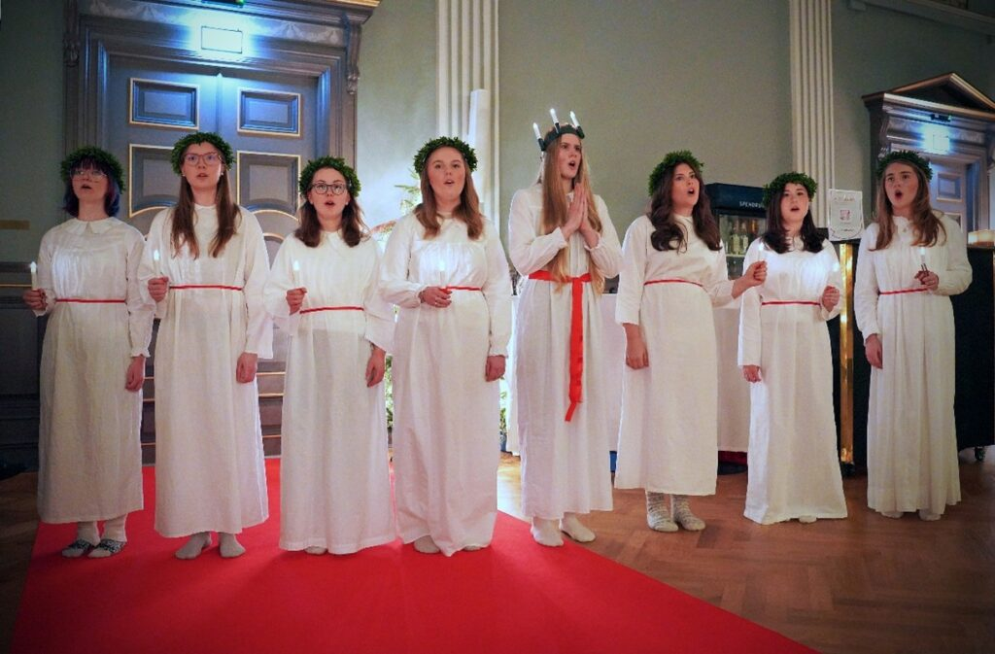
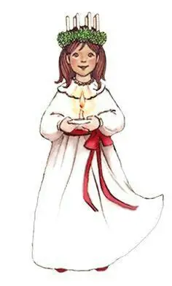
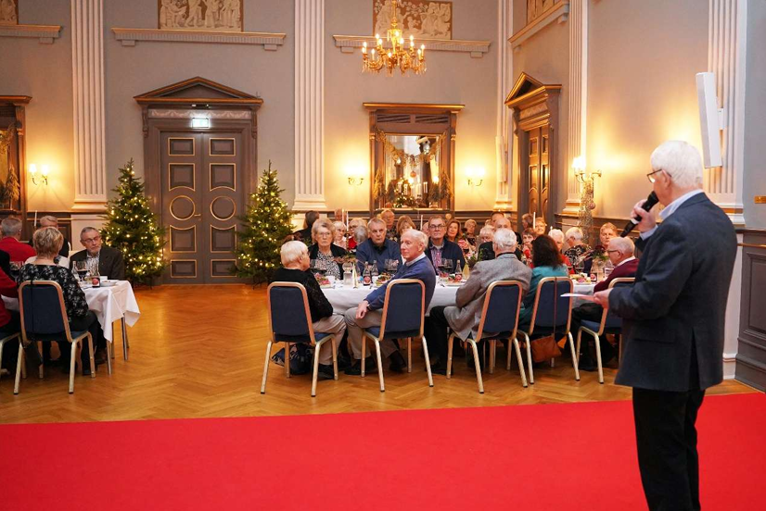
Lucia-firande
En mycket populär och välbesökt aktivitet.

Slide 7
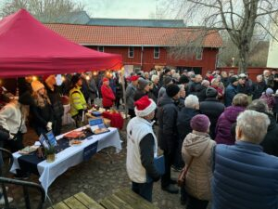
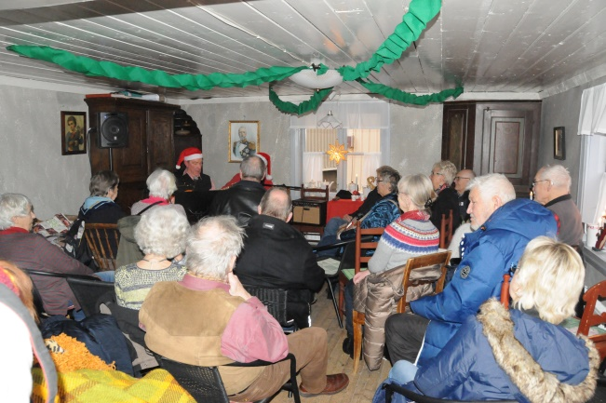
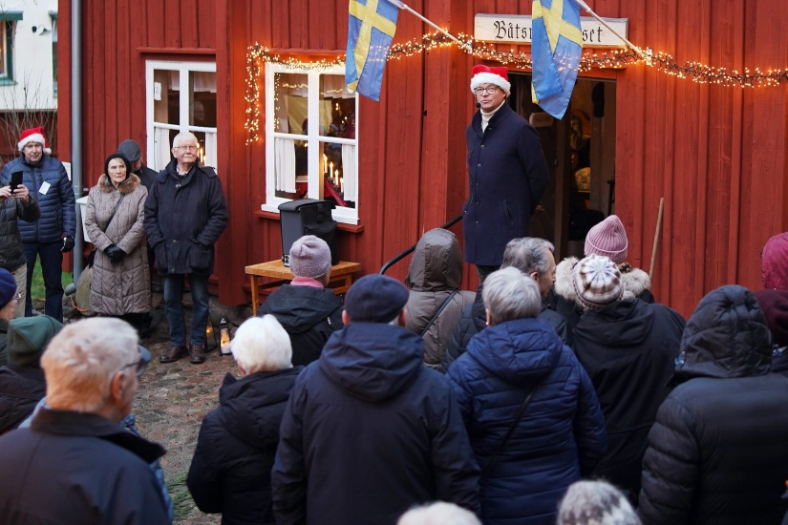
Lilla Julafton
Gillet bjuder på hemlagat godis o glögg. Julsånger med lite olika spelemän och som traditionen bjuder läses alltid dikten Tomten.

Slide 8
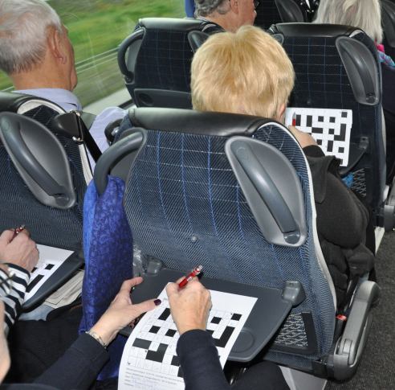
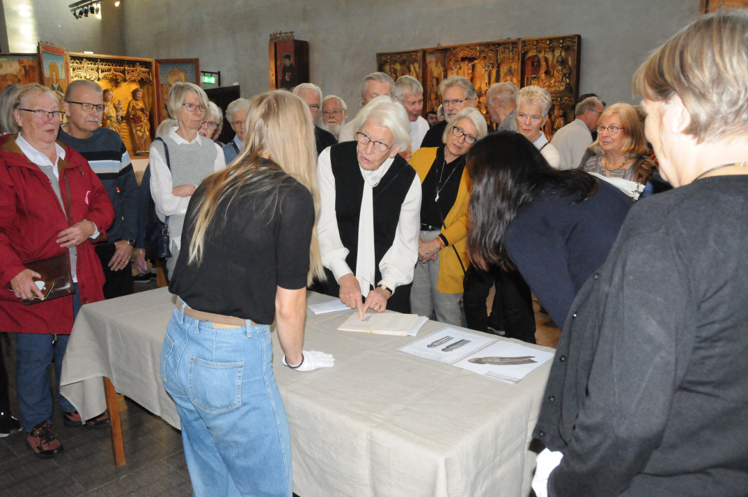
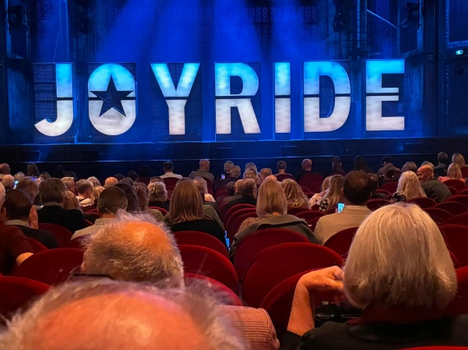
Höst o vår resor
Alltid melodikrysset och tipsfrågor som förströelse på bussen. Å så fika förstås.
Alltid till intressanta resmål. Höstresan brukar bli teaterresa till Stockholm och med olika studiebesök. Mycket populära resor!

Slide 9
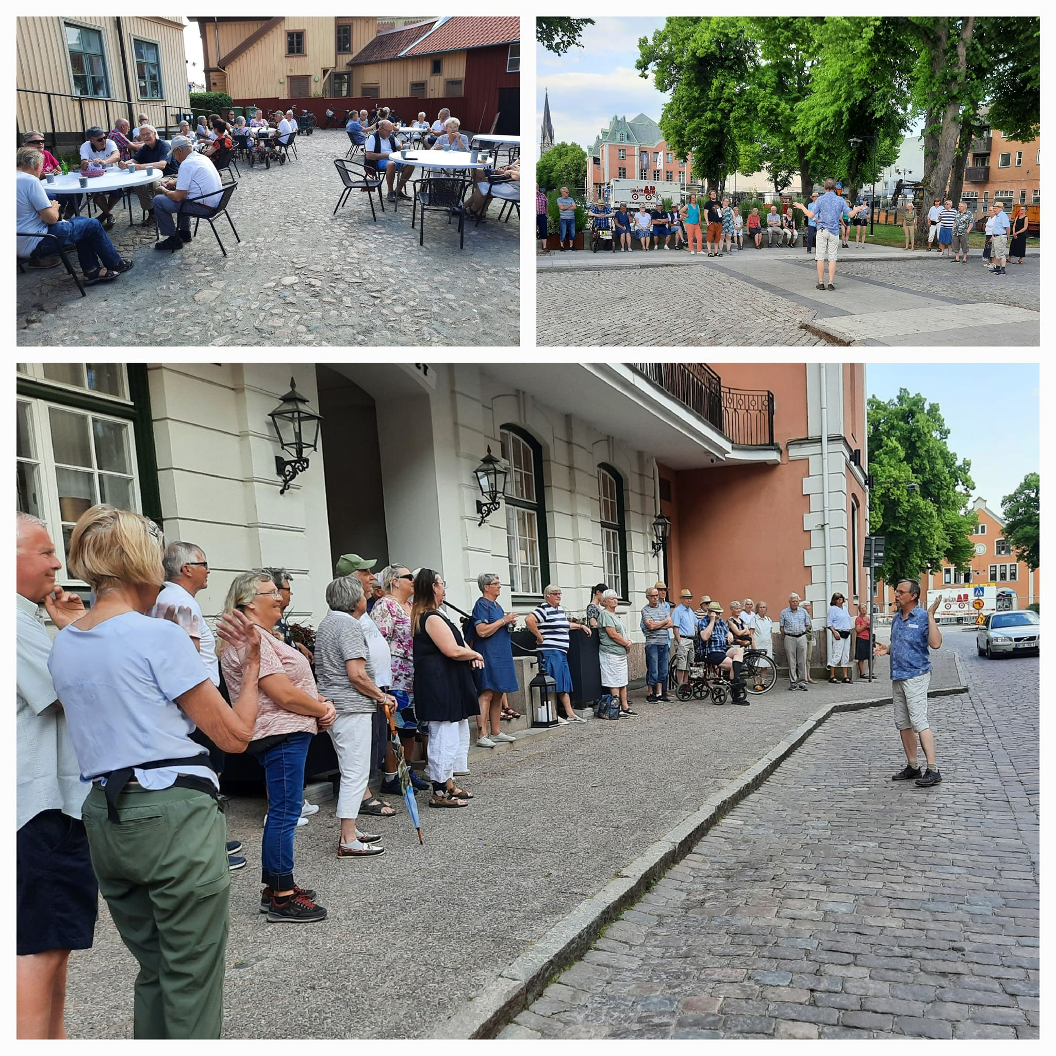
Stadsvandringar
7 st stadsvandringar med 3 olika guider brukar det bli varje sommar. Här med Allan Ahlman som guide.
Vandringarna avslutas med kaffe o fralla i Båtmanshuset

Slide 10
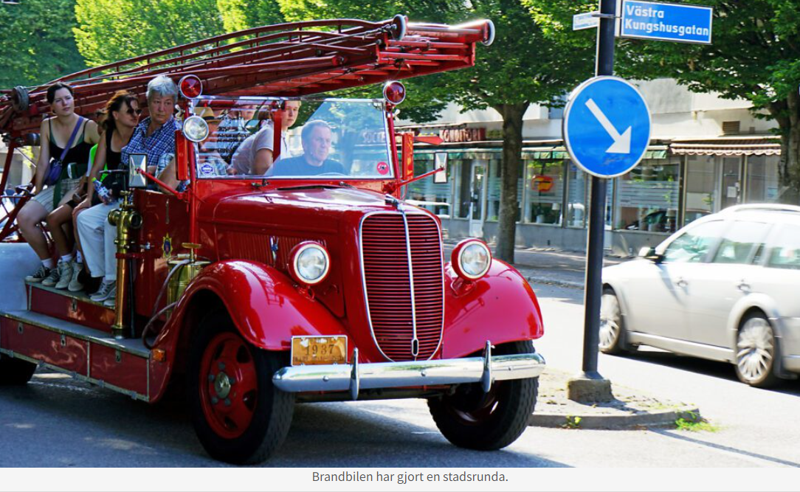
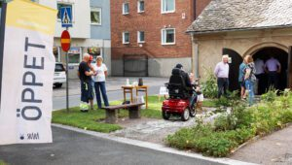
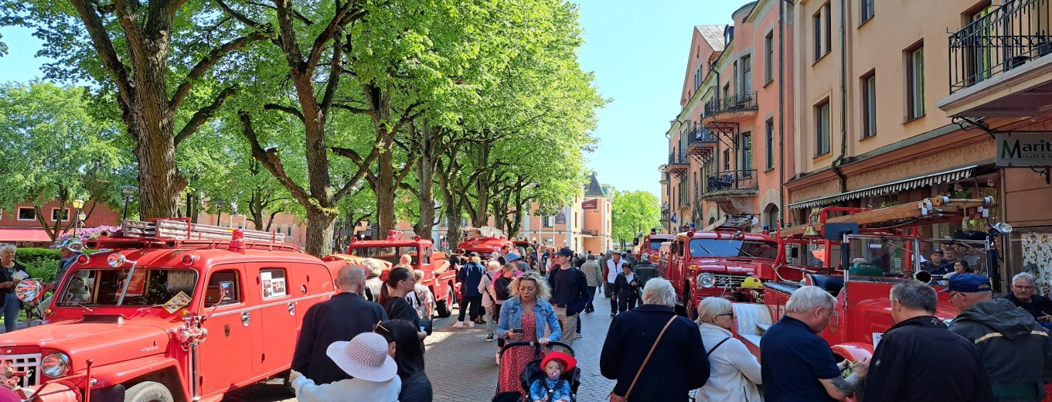
Brandmuseét/Brandbilen/Eftersläckning/Släcktkalaset
Öppet varje onsdag under sommaren och med guidning av
Pensionerade brandmän.
Vi kör guidade turer med brandbilen.
I år var vi även värd för Brandhistoriska Sällskapets årsmöte.

Slide 11
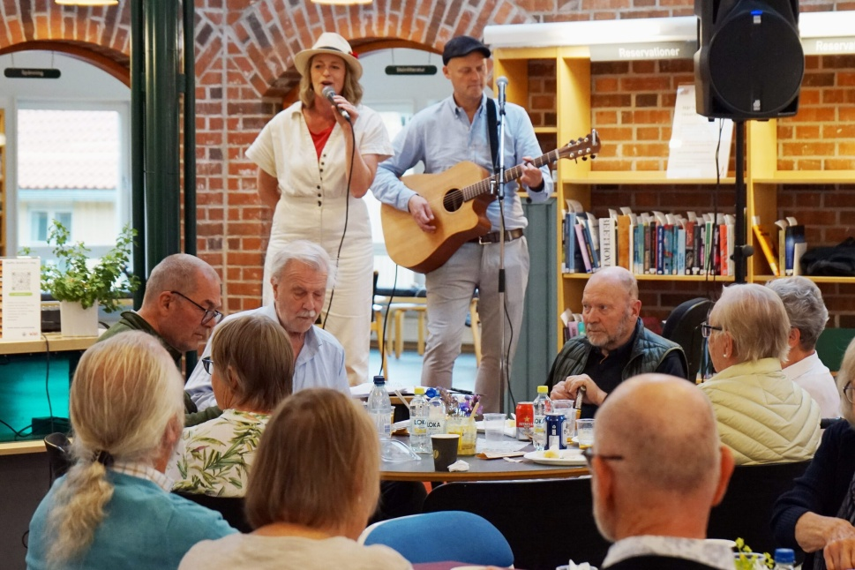
Lilla Midsommarafton
Lilla Midsommarafton har blivit en uppskattad årlig tradition, där sill och potatis självklart står på menyn. Den här gången fick vi, på grund av regnet, flytta in under tak på biblioteket och lyssna till Andreas och Åsa Ljung som stod för underhållningen. I vanliga fall dukas festligheterna upp på Båtmanshusets gård.

Slide 12
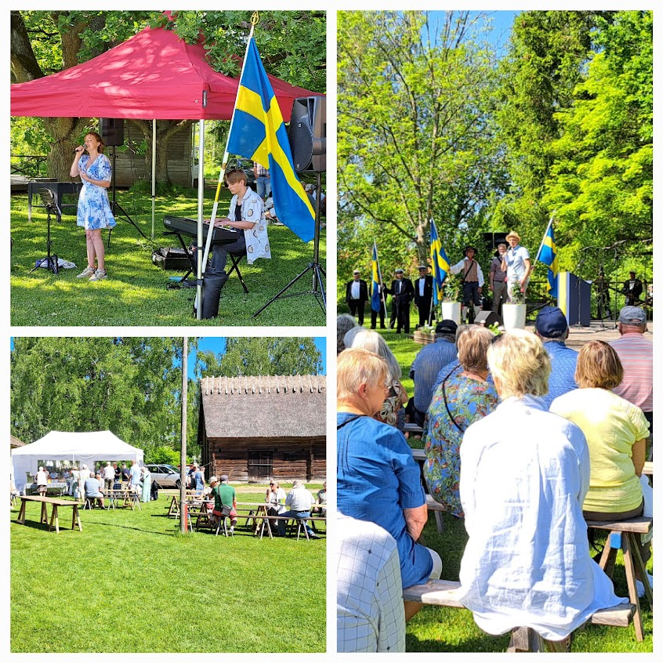
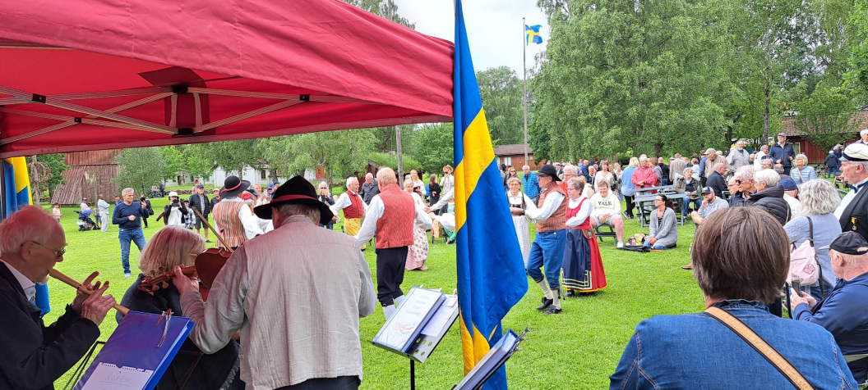
Nationaldagsfirande i Fornbyn
Skara Gille serverar korv, kaffe o nationaldagsbakelse och ordnar underhållningen

Slide 13
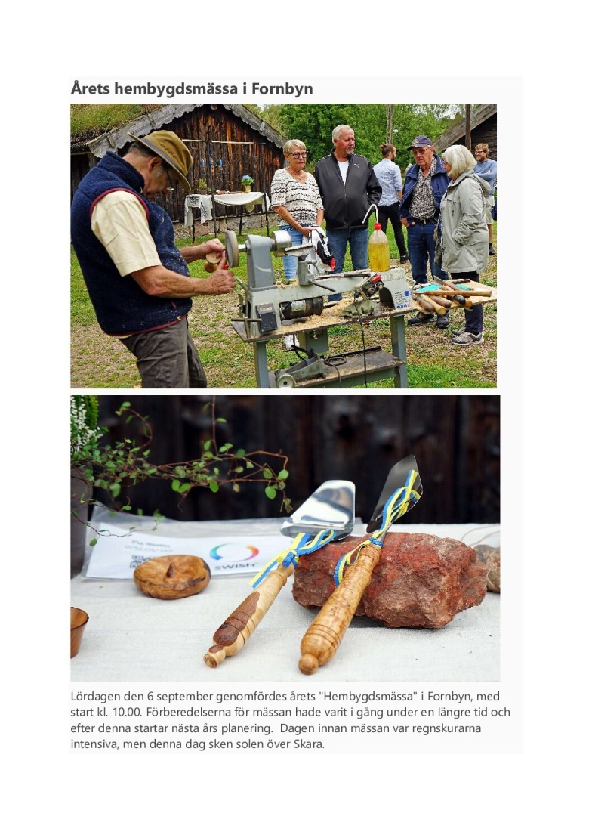
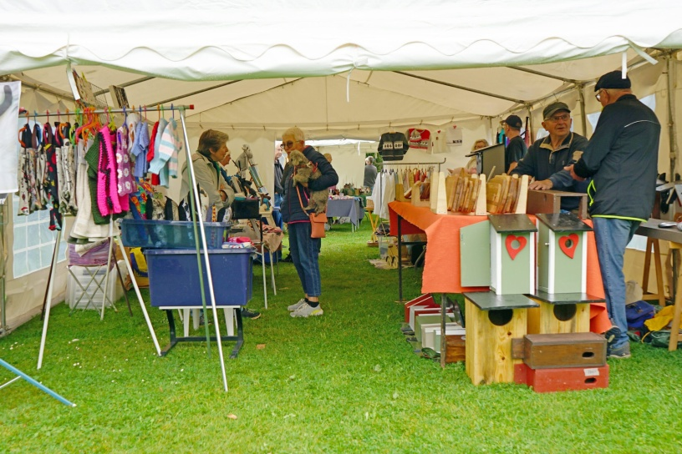
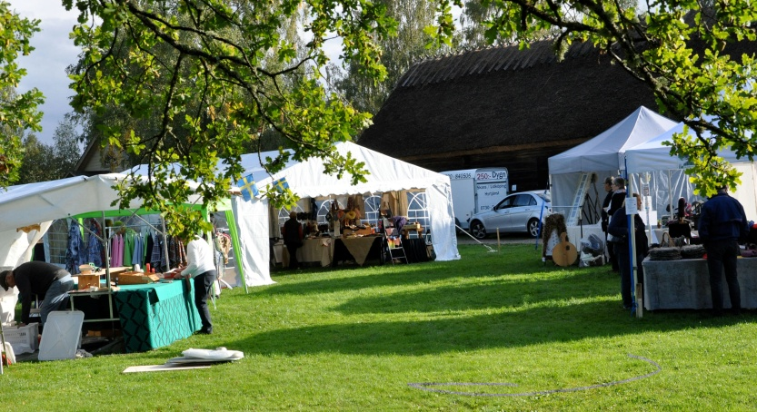
Hembygdsmässa i Fornbyn

Slide 14
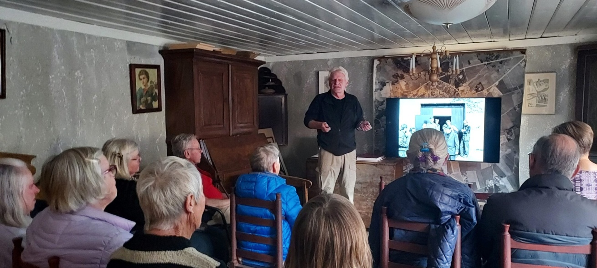
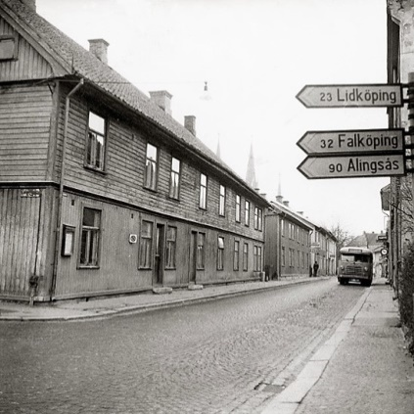
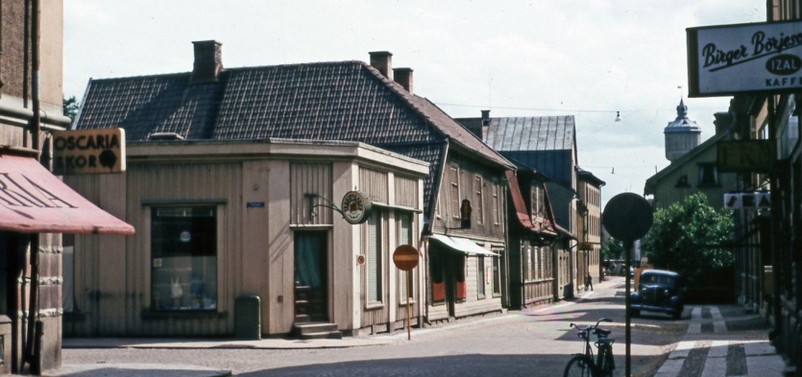
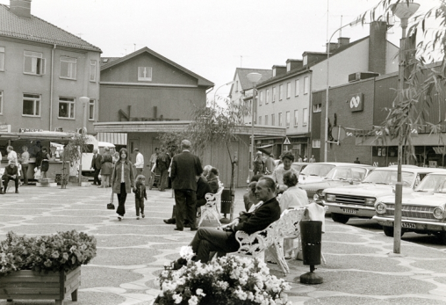
Bildvisningar
Vi anordnar bildvisningar för våra både medlemmar och andra intresserade. Vi åker även till äldreboenden och visar gamla bilder.

Slide 15
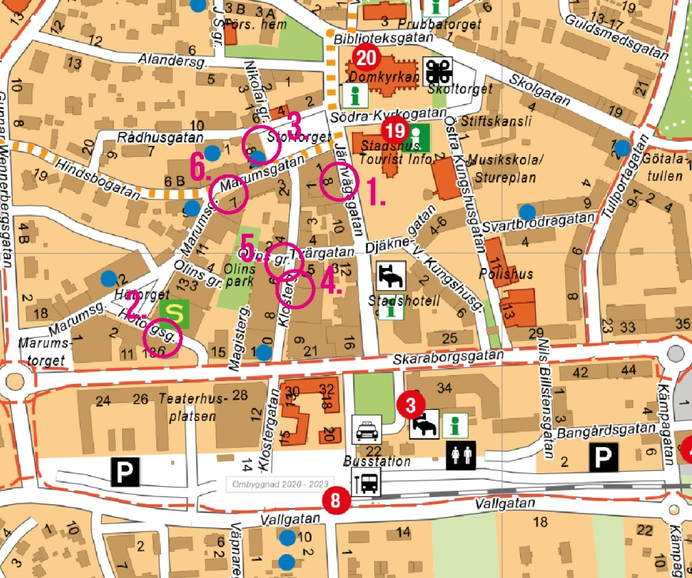
Stadsorienteringar
En ny aktivitet som är mycket uppskattat. Följ kartan till kontrollen och där sitter en bild på platsen från förr och där finns en tipsfråga som har anknytning till platsen.

Slide 16
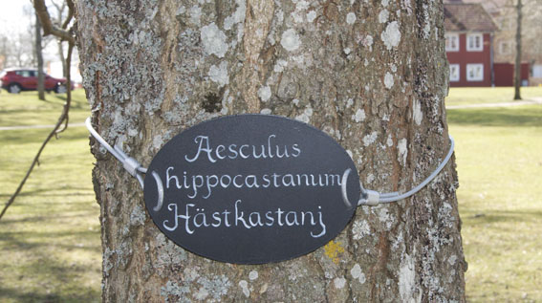
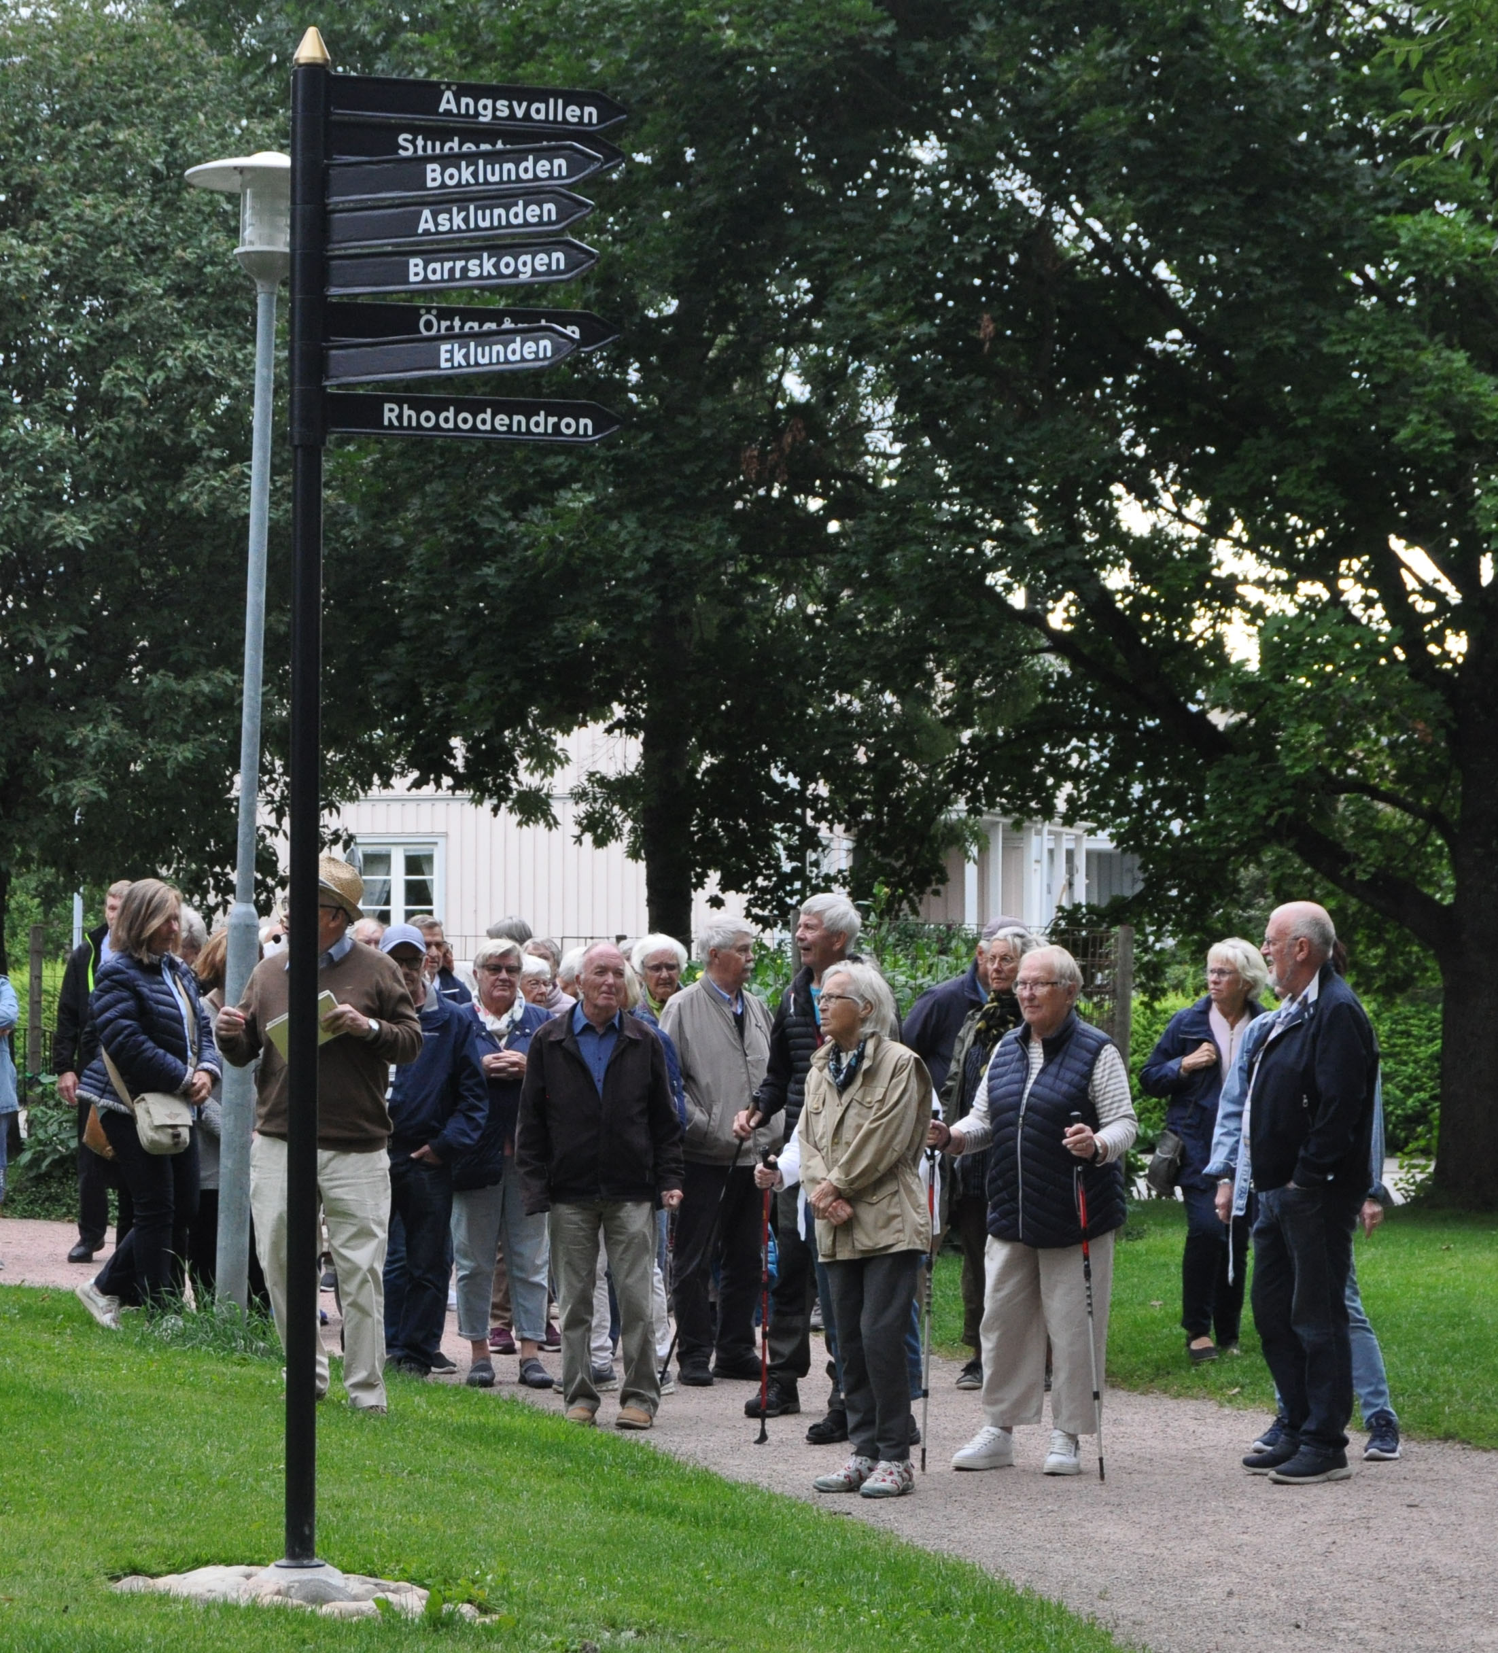
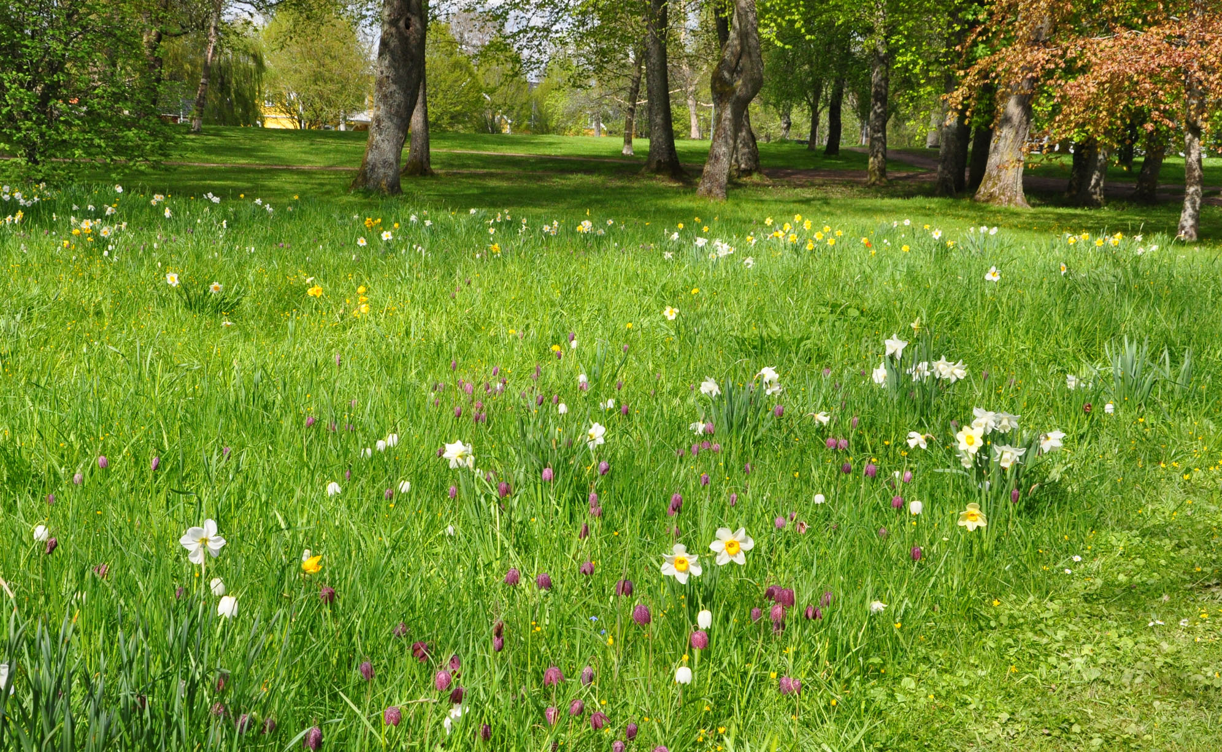
Botan/Skyltar/Blommor
Skara Gille har sponsrat blomsterlökar, skyltar på träden och vägvisare i Botan

Slide 17
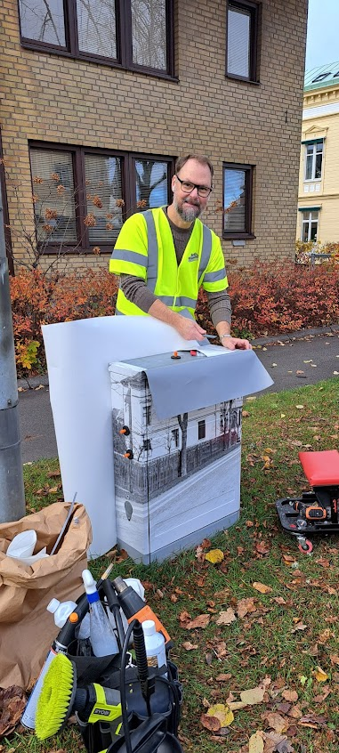
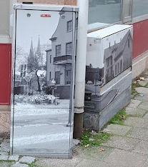
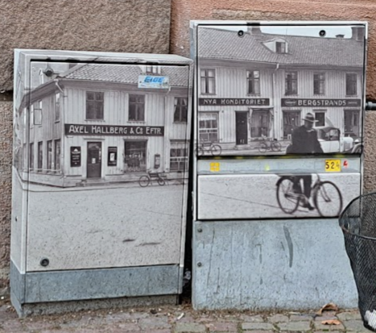
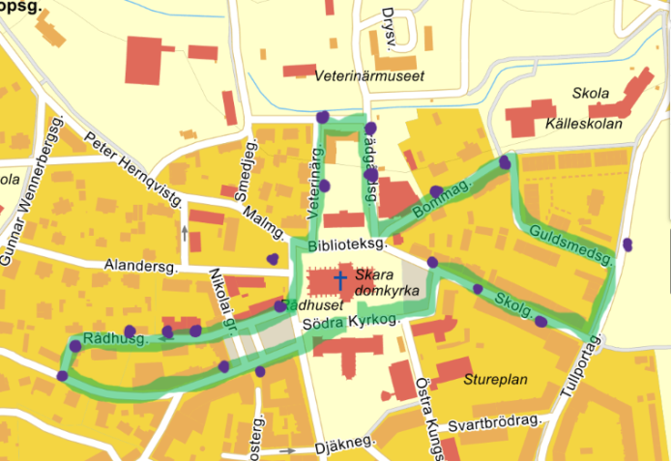
Elskåpsprojektet
I samarbete med Skara kommun och Västergötlands museum har vi försett 45 elskåp med historiska bilder som visar hur platsen såg ut förr i tiden. Varje bild är kompletterad med en QR-kod som leder till en text som berättar mer om motivet och dess bakgrund. Dessutom har tre olika vandringsslingor skapats – så kallade Elskåpsvandringar – där man kan följa en rutt och upptäcka stadens historia direkt ute i miljön.

Slide 18
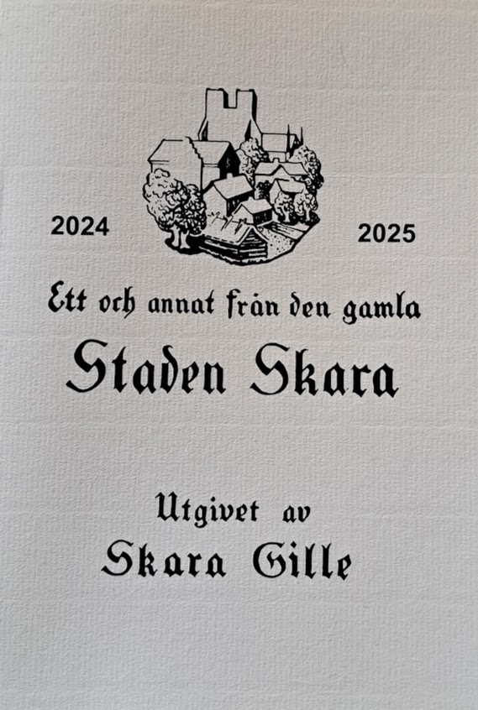
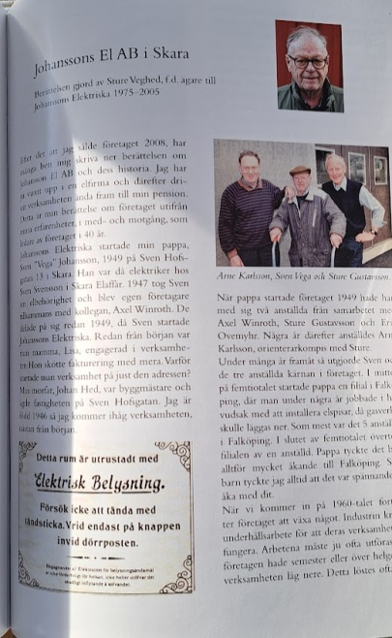
BOK-UTGIVNING
Vartannat år ger vi ut boken Ett och annat från gamla staden Skara. Årets upplaga är den trettioåttonde sedan den första boken kom ut 1961. Innehållet består av artiklar skrivna av både medlemmar och andra skribenter som har något intressant att berätta om Skaras historia.

Slide 19
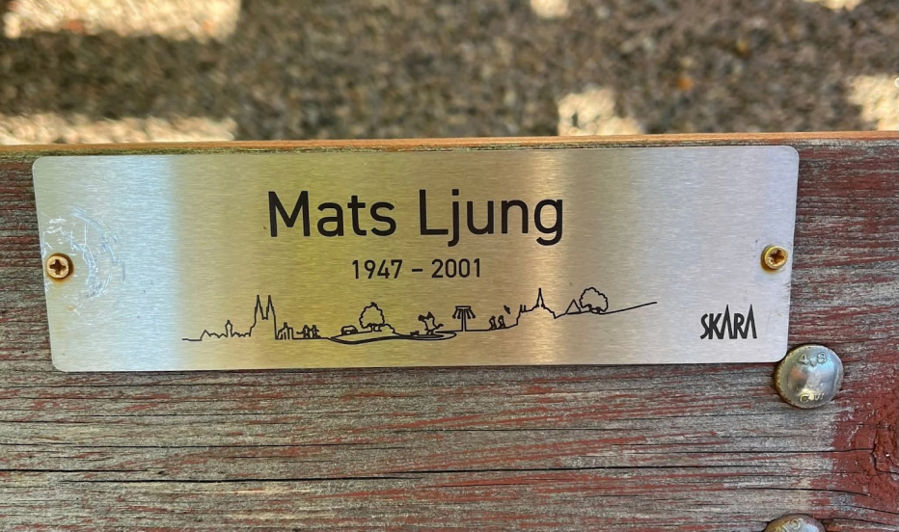
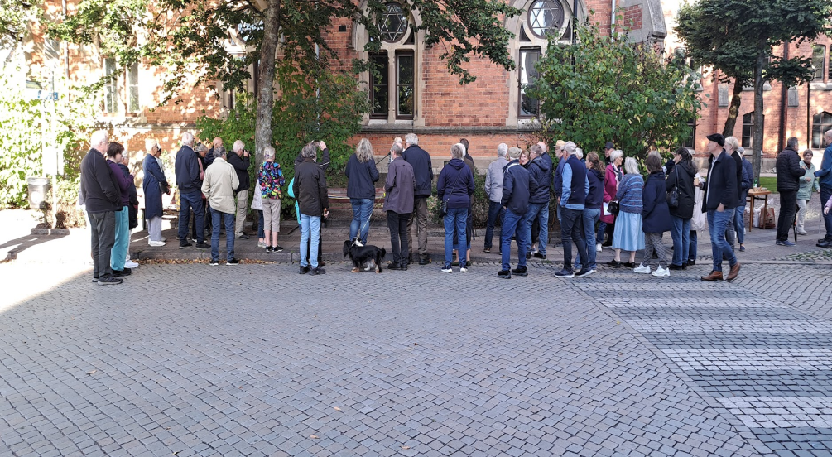
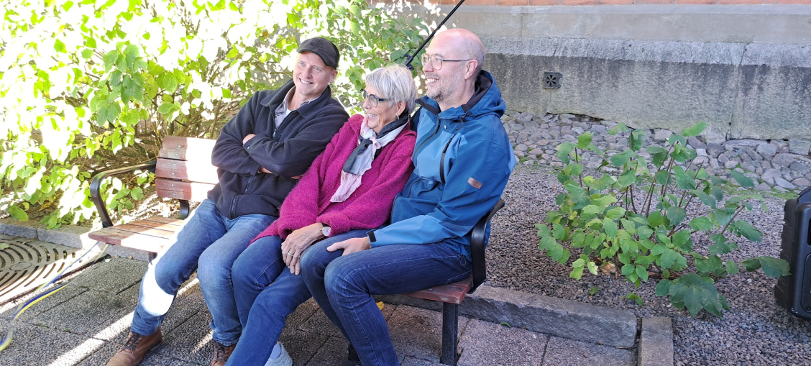
Minnesbänkar
Här ser vi invigningen av den bänk som har tillägnats Mats Ljung. På bänken sitter hans hustru Ingvor tillsammans med sönerna Andreas och Magnus.
Carl-Erik Prost, Uno Boman, Lars-Göran Blank, Karin Wallmark o Agda Österberg har tidigare tillägnats bänkar

Slide 20


Kyrkogårdsvandringar
Pinne med ljudfil
Johan Hjertén guidar
Om projektet med kyrkogårdsvandringar
Förutom våra traditionella guidade kyrkogårdsvandringar arbetar vi nu med ett nytt projekt i samarbete med Kyrkogårdsförvaltningen. Projektet går ut på att spela in korta ljudfiler om personer som på olika sätt har satt Skara på kartan eller varit betydelsefulla profiler i stadens historia.
Vid varje utvald grav placeras en liten pinne med en QR‑kod. När besökaren skannar koden får hen ta del av en 3–4 minuter lång ljudberättelse om personen i graven.
I projektets första etapp är målet att skapa ljudfiler och QR‑koder för 100 gravar.

Slide 21



JULGRANSRUSTE
I samarbete med Axevalla Folkdansgille anordnar vi dans kring granen på torget i Skara. Godis till barnen och mamma om pappa (oftast mor o farföräldrar har vi märkt) kan köpa kaffe och korv.

Slide 22



Allsångs-tillfällen
I samarbete med Axevalla Folkdansgille anordnar vi allsångskvällar i Botan och även ett Julsångstillfälle i Stadshuset.

Slide 23



ÖVRIGT EX.
Lördagsträffar i Båtmanshuset med olika teman
Sittande Stadsdelsvandringar med Axel Demkert
Olika föreläsningar. Här med Lars-Göran Lönnermark (biskop emeritus) som berättar om renoveringen av Domkyrkan.

Slide 24



UTMÄRKELSER
Årets hembygdsförening 2019
Skara Kulturpris 2020
Göran Johansson
Freddie Wendin
Lena Brodin
Skara Kulturpris 2025
Tommy Kroon

Slide 25

Medlemsavgiften känns inte så betungade utan alla skall ha råd att vara med, tänker vi! Du är väl med!

